Slide 1
Половые гормоны

Slide 2
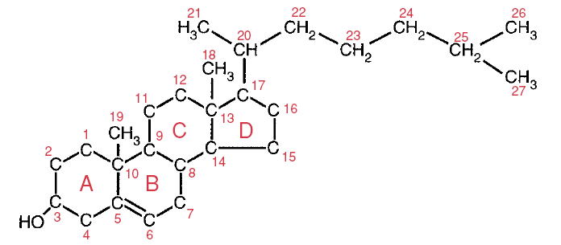
Общие сведенья
холестерол

Slide 3
Синтез стероидных гормонов
Холестерол
Дегидроэпи-
андростерон
17α-гидрокси-прегненолон
17,20-лиаза
прегненолон
17α-гидроксилаза
3β-гидроксистероид-дегидрогеназа
прогестерон
17α-гидроксилаза
17α-гидрокси-прогестерон
17,20-лиаза
андростендион
21-гидроксилаза
11-дезокси-кортикостерон
11-дезокси-кортизол
17β-гидроксистероид-дегидрогеназа
11β -гидроксилаза
тестостерон
кортикостерон
кортизол
18-гидроксидегидрогеназа
5α—редуктаза
Ароматаза
18-гидрокси- кортикостерон
Дегидротестостерон
эстрадиол
18-гидроксилаза
альдостерон

Slide 4
Механизм действия половых гормонов
кровь
клетка мишень
ТБ
РБ
Т
РБ
Т
РБ
Т
Т
Т
Т
мРНК
Изменение функции клетки
Синтез белка

Slide 5
Транспорт кровью
Кортизол связывающий глобулин (КСГ)
Альбумины
Секс-гормон связывающий глобулин (СГСГ)

Slide 6
Сродство к СГСГ
max
min
ДГТ
Тестостерон
Эстрадиол
Прогестерон (не связывается)

Slide 7
Стеройдные гормоны | В свободном состоянии | КСГ | СГСГ | Альбумины
Тестостерон | 2 | 0 | 65 | 33
Эстрадиол | 2 | 0 | 38 | 60
Прогестерон | 2 | 18 | 0 | 80
Кортизол | 4 | 90 | 0 | 6

Slide 8
Практическое значение
СГСГ синтезируется в печени
У женщин концентрация СГСГ в 2раза больше, чем у мужчин
Изменение концентрации СГСГ меняет соотношение Э/Т

Slide 9
Экскреция половых гормонов
кровь
Эстрогены и андрогены
печень, почки
Коньюгирующие
ферменты
17β-дегидрогеназа
кал, моча
сульфаты
17-кетостеройд
глюкорониды

Slide 10
Половая дифференцировка
Формирование генетического пола
Формирование гонадного пола
Формирование фенотипического пола
дифференцировка внутренних половых органов
дифференцировка наружных половых органов
половая дифференцировка ЦНС

Slide 11
Генетический пол
Генетический пол зависит от кариотипа зиготы.
Кариотип 46,ХХ соответствует женскому полу.
Кариотип 46,XYсоответствует мужскому полу.

Slide 12
Гонадный пол
У эмбриона на ранних этапах развития недифференцированные гонады могут превратиться как в яички, так и в яичники.

Slide 13
Формирование гонадного пола

Slide 14
экспрессии секс-детерминирующего
гена локализованного в
Y хромосоме
Y
тестис-детерминирующего
фактора
X
недиференцированные
гонады
XY
тестис

Slide 15
Х
X
недиференцированные
гонады
XХ
яичники

Slide 16
Первичные половые клетки
просперматогонии
оогонии
Клетки соединительной ткани
ТДФ
клетки Сертоли
Поддерживающие клетки
гранулезные клетки
Стеройдогенные клетки
клетки Лейдига
клетки теки
прогонады
яичники
тестис

Slide 17
Формирование фенотипического пола

Slide 18
XY
Мюллеров проток
Тестис-детерминирующий фактор
мезонефрос
Фактор, ингибирующий мюллеровы протоки
гонада
Тестостерон
Вольфов проток
Урогенитальный синус

Slide 19
Из Вольфова протока образуются:
придаток яичка (эпидидимис),
семявыносящий проток и
семенной пузырек.

Slide 20
XY
Мюллеров проток
Тестис-детерминирующий фактор
мезонефрос
Фактор, ингибирующий мюллеровы протоки
гонада
Тестостерон
Вольфов проток
Дегидротестостерон
Урогенитальный синус

Slide 21
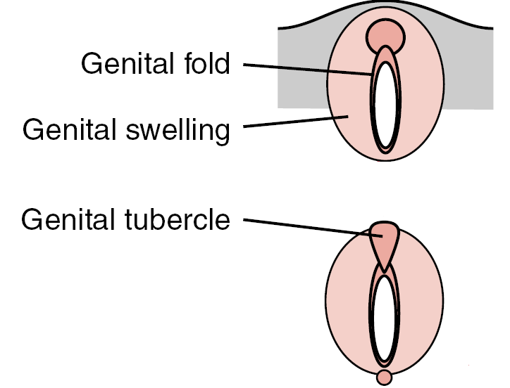
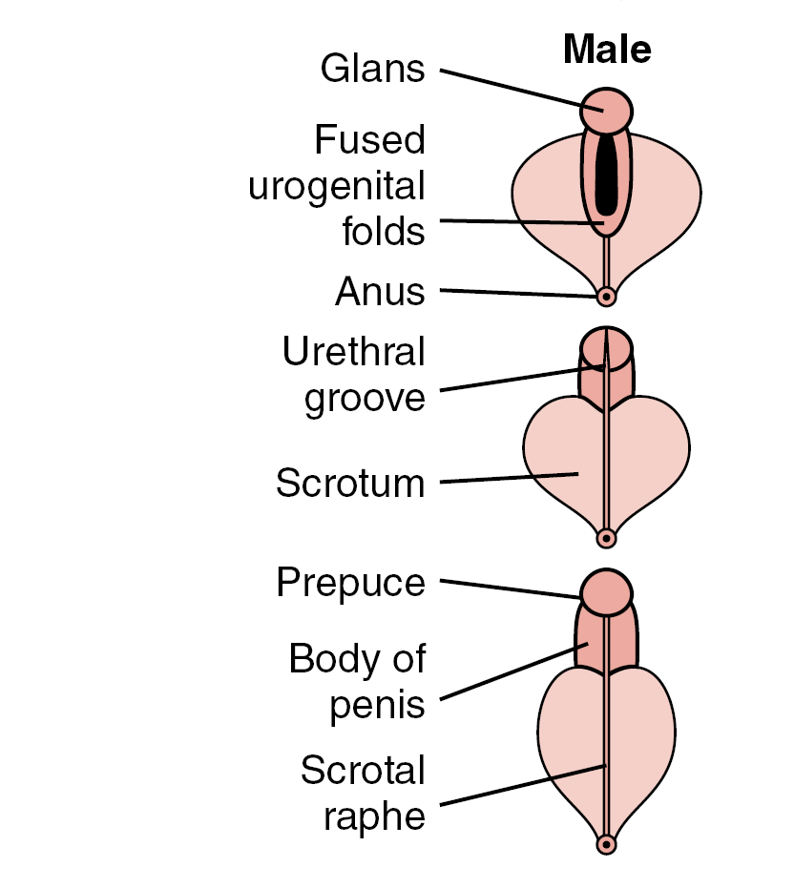
В присутствии дегидротестостерона
из уретральных складок образуется мочеиспускательный канал,
из губномошоночных валиков образуется мошонка,
половой бугорок превращается в половой член.

Slide 22
Оплодотворение
мужской
Генетический пол
XY
6 неделя
Гонадный пол
ТДФ
тестис
ФИМП
8 неделя
Фенотипический пол
клетки
Лейдига
клетки
Сертоли
тестостерон
Вольфов проток
Регрессия Мюллеровых протоков
10 неделя
придаток яичка (эпидидимис)
семявыносящий проток
семенной пузырек
12 неделя
ДГТ
14 неделя
мочеиспускательный
канал
уретральные складки
губномошоночные валики
мошонка
половой бугорок
18 неделя
половой член

Slide 23
XX
Мюллеров проток
Отсутствие тестис-детерминирующий фактора
мезонефрос
Отсутствие фактора, ингибирующего мюллеровы протоки
гонада
Вольфов проток
Урогенитальный синус

Slide 24
Из мюллерова развиваются:
яйцевод,
матка,
верхний отдел влагалища.

Slide 25
XX
Мюллеров проток
Отсутствие тестис-детерминирующий фактора
мезонефрос
Отсутствие фактора, ингибирующего мюллеровы протоки
гонада
Эстрадиол
Вольфов проток
Урогенитальный синус

Slide 26
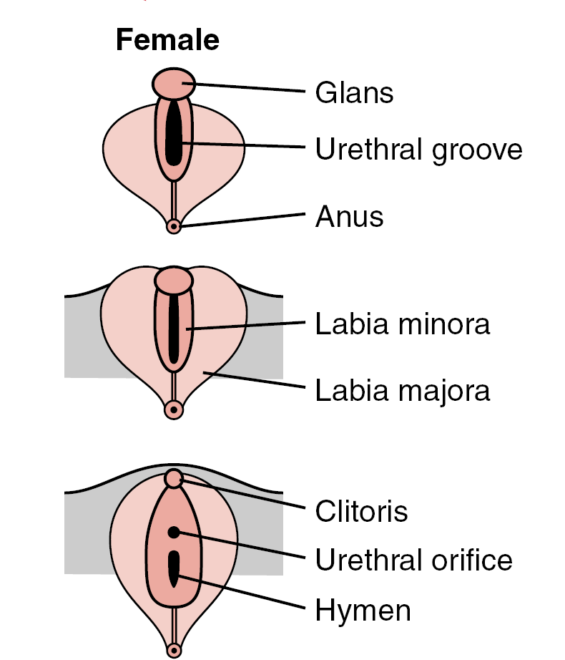
В присутствии дегидротестостерона
из уретральных складок образуются малые половые губы,
из губномошоночных валиков образуется большие половые губы,
половой бугорок превращается в клитор.

Slide 27
Оплодотворение
мужской
женский
Генетический пол
XY
XХ
6 неделя
Гонадный пол
ТДФ
тестис
яичники
ФИМП
Гранулезные
клетки
8 неделя
Фенотипический пол
клетки
Лейдига
клетки
Сертоли
тестостерон
эстрадиол
Вольфов проток
Регрессия Мюллеровых протоков
10 неделя
Мюллеровы протока
придаток яичка (эпидидимис)
семявыносящий проток
семенной пузырек
Регрессия Вольфова протока
яйцеводы
матка
верхний отдел влагалища
12 неделя
ДГТ
14 неделя
мочеиспускательный
канал
уретральные складки
малые половые губы
губномошоночные валики
большие половые губы
мошонка
половой бугорок
18 неделя
половой член
клитор
вагинальный корд
нижний отдел влагалища

Slide 28
Половая дифференцировка мозга в перинатальном периоде
Объем мозга (у мужчин на 15% больше)
Различие клеточной организации (гипоталамус, миндалины, средний мозг, спинной мозг)
Количество нейронов
Форма нейронов
Синаптические связи
Обмен веществ и энергии
У мужчин выше в височной доле
У женщин выще в поясной извилине

Slide 29
Программирование характера секреторной активности гипоталамуса
Скорость секреции гонадотропинов
Плодный период
Половое созревание
Старость
Новорожденность
и детство
Репродуктивный период
Периоды жизни человека

Slide 30
ПОЛОВАЯ ДИФФЕРЕНЦИРОВКА ГОЛОВНОГО МОЗГА

Slide 31
Действие половых гормонов на мозг в пренатальном периоде может также сказываться на аспекты познания и поведения человека в зрелом возрасте:
половом поведении,
агрессивности,
памяти,
эмоциях,
зрительном и слуховом восприятии,
стресс.

Slide 32
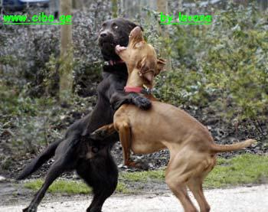
половое поведение и агрессивность
контролируется гипоталамусом,
половые гормоны оказывают пермиссивное (разрешающее) действие ,
выраженность программируется в пренатальном периоде.

Slide 33
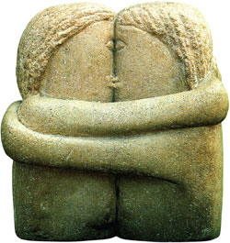
Половые различия анатомической и функциональной организации головного мозга, по-видимому, сформировались в процессе эволюции под влиянием естественного отбора.

Slide 34
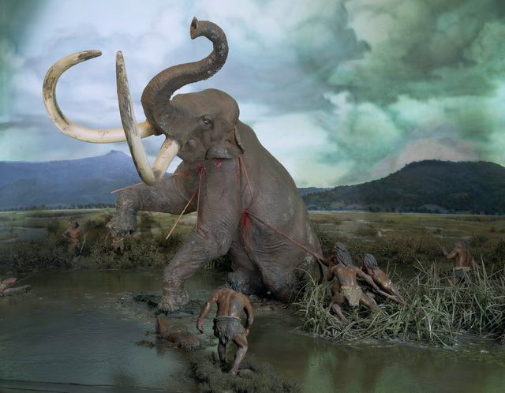
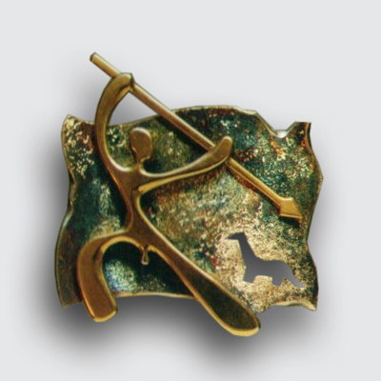
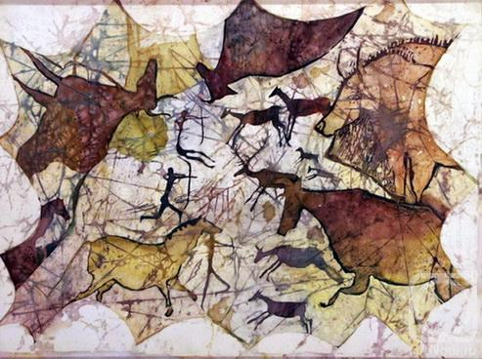
У мужчин формируется поведение, полезные для охоты и обеспечения безопасности партнёра.
Мужчины подчиняются авторитетам (управляемые).
Образуют иерархические организации.
Быстро принимают решения.
Склонность к риску.
Хорошо ориентируются в пространстве

Slide 35
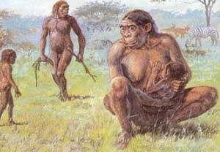
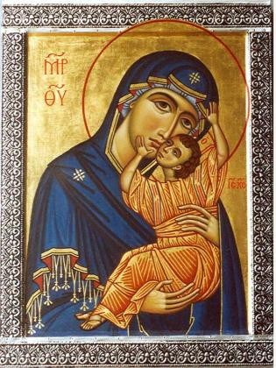
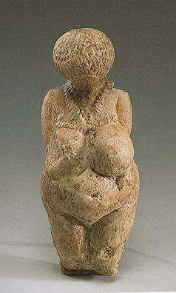
У женщин - формы поведения, обеспечивающие выращивание детей.
(гибель особи женского пола угрожает самому существованию популяции)
Независимые (плохо управляемые).
Предпочитают действовать индивидуально.
Нерешительные.
Хорошо развиты вербальные способности.
Плохо ориентируются в пространстве

Slide 36
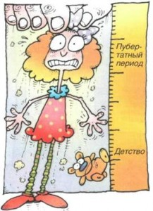
ПОЛОВОЕ СОЗРЕВАНИЕ
процесс формирования воспроизводящей функции организма человека,
проявляющийся постепенным развитием вторичных половых признаков
и завершающийся наступлением половой зрелости.

Slide 37
Развитие вторичных половых признаков во время полового созревания у девушек
признаки возраст гормоны
Начало развития 8–13 эстроген, прогестерон, гормон
молочных желез роста, тирозин, инсулин, кортизол
Лобковые волосы 8–14 андрогены надпочечников
Менархи 10–16 эстроген и прогестерон
Подмышечные волосы 10–16 андрогены надпочечников
Экскреция потовых и
сальных желез, угри
(в закрытых сальных
железах) 10–16 андрогены надпочечников

Slide 38
Развитие вторичных половых признаков во время полового созревания у юношей
признаки возраст гормоны
Начало роста 10–14 тестостерон, гормон
наружных половых роста, ФСГ
органов
Лобковые волосы 10–15 тестостерон
Рост тела 11–16 тестостерон
Рост гортани 11–16 тестостерон
(ломка голоса)
Волосы на лице и
подмышкой 12–17 тестостерон
Экскреция потовых и
сальных желез, угри
(в закрытых сальных
железах) 12–17 тестостерон

Slide 39
Герминативная функция яичек

Slide 40
процесс сперматогенеза делится на три стадии: 1) митотическое деление сперматогониев, 2) мейоз, 3) созревание сперматид и превращение их в сперматозоиды.

Slide 41
В канальцах эпидидимиса происходит окончательное созревание сперматоцитов необходимо для приобретения гаметами подвижности и способности оплодотворять яйцеклетку.

Slide 42
Эндокринная функция яичек
ПДГ
гипоталамус
ЛГ
ГЛ
-_
ФСГ
капилляр
цАМФ
цАМФ
Клетки Сертоли
Протеинкиназа А
Протеинкиназа А
и
ингибин
ЯДРО
Э
Синтез белка
Тестостерон
(Т)
Т
Э
холестерол
ароматаза
Фактор роста
Т
Т
-АСБ
Клетки Лейдига

Slide 43
Герминативная функция яичников

Slide 44
Герминативная функция яичников

Slide 45
Герминативная функция яичников

Slide 46
Эндокринная функция яичников

Slide 47
Герминативная функция яичников

Slide 49
гипоталамус
-
ГТРГ
-
Передняя доля гипофиза
-
ФСГ
1
2
Развитие фолликулов
Эстрадиол
ирнгибин
3

Slide 50
гипоталамус
-
+
ГТРГ
-
Передняя доля гипофиза
-
+
8
ЛГ
ФСГ
4
Развитие доминирующего
фолликула
Эстрадиол
ирнгибин
5
7
6
9
10

Slide 52
-
гипоталамус
ГТРГ
Передняя доля гипофиза
ЛГ
ФСГ
Отрицательная обратная связь
16
13
11
14
прогестерон
эстрадиол
12
15
28 день → 1день

Slide 54
Спасибо за внимание!

Slide 55
Импульсный характер секреции Л Г у женщин и различные виды обратной связи при действии эстрогена и прогестерона. А. Яичники удалены. Б. Фолликулиновая фаза. Действие эстрадиола по механизму отрицательной обратной связи. В. Фолликулиновая фаза. Действие эстрадиола по механизму положительной обратной связи. Г. Лютеиновая фаза. Действие прогестерона

